Slide 1

中正大學企管系碩士班 2025.9
影像. 故事. 行銷創意
曾光華教授
Phone: 0939773224
Line: marketingkfc
FB 粉專: 曾光華 marketing
（本簡報圖檔與30%文字由Gimini與ChatGPT產生）

Slide 2
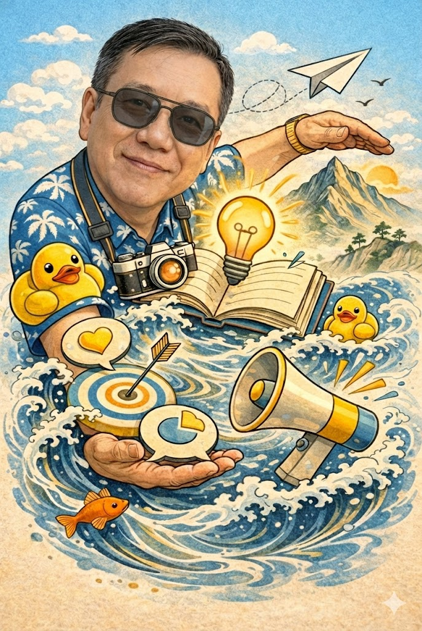
關於在下
曾光華
政大企管學士；密蘇里大學行銷碩、博士
中正企管教授（明年退休）
以傳播行銷觀念為志業
很難想像沒有創意的人生

Slide 3

課程宗旨
培養學生將「影像」與「故事」轉化為具備商業價值的「行銷創意」
學習運用AI作為輔助工具，以提升企劃效率，及檢視自身的思考盲點，進而促進創意與邏輯
培養學生的觀察力、深度訪談能力、構思影像與與故事的能力，進而提升產出完整行銷企劃與團隊提案的能力

Slide 4

學習準則
準時到教室及繳交作業
缺席須請假；無故缺席2次死當
禁止用餐及「我不知道」、抓頭等消極回應
嚴守AI工具使用規範

Slide 5
學習準則
AI工具使用規範
本課程鼓勵學生積極且負責任地使用AI工具，所有修課學生均須遵守以下規範：
一、 基本原則：AI為輔，人腦為主
AI是協助突破思考盲點、檢驗邏輯漏洞的「對話夥伴」，而非獨立思考的「代勞者」。行銷企劃中最核心的價值在於人類對真實情感的共鳴與商業洞察。所有經由AI生成的內容，學生都必須負起最終的審核、事實查核與邏輯檢視的責任。
二、 建議的AI使用情境（鼓勵使用）
腦力激盪與架構發想：在沒有靈感時，使用AI提供初步的構想切入點或故事框架。
邏輯檢視與反面辯證：將自己的構想輸入給AI，請AI扮演「挑剔的消費者」或「競爭對手」，以找出邏輯破綻。
素材處理與視覺輔助：利用AI協助生成文字草稿的潤飾、將文字腳本轉化為初步的視覺分鏡圖，或進行簡報排版的優化。
訪談資料的初步收斂：在確保去識別化的前提下，利用AI協助對長篇的文字資料進行重點摘要。
三、 嚴格禁止的行為（違反將影響成績）
直接複製貼上：嚴禁將AI生成的文字或影像，未經消化與大幅度修改便直接作為自己的作業繳交。
捏造訪談與數據：嚴禁使用AI「憑空捏造」深度訪談的逐字稿、消費者問卷回覆或任何不存在的市調數據。
放棄邏輯主導權：在簡報或作業中，若無法清楚解釋AI產出內容背後的邏輯與推演過程，將視同未達到學習目標。
四、 作業繳交與引用聲明規範
為維持學術與商業誠信，凡是在作業或期末提案中使用AI工具，必須在報告最後附上「AI使用聲明」，包含：
使用的工具名稱（如：Gemini文字發想）
指令（Prompt）與編修說明：簡述輸入了什麼關鍵指令，及後續經過了哪些人工邏輯的修改與判斷。
五、 資料安全與隱私保密
作業或專案若涉及真實企業的運作與消費者的個人隱私，將任何資料輸入至公開的AI模型前，務必進行嚴格的「去識別化」。嚴禁將受訪者的姓名、聯絡方式、企業未公開之資料餵給AI，以防資料外洩風險。

Slide 6

課業與成績
每週作業
  從第4堂課開始，在上課前三天的週日午夜前，於FB社團繳交每週作業。
  各組召集人為每一次作業建立「相簿區」，作業發表於區內；相簿區名稱為「繳交截止日：組名」
  每位組員須閱讀同組組員的作品，並給予簡評
  缺繳2次，死當
團隊專案
  詳情於課堂中宣布
學期成績
  課堂參與、每週作業、團隊專案的品質與貢獻

Slide 7
進度
週次 | 日期 | 課程主題與進度 | 課前作業與備註
第 1 堂 | 2/25 | 課程導論與基本講解
第 2 堂 | 3/4 | 影像。故事。行銷創意：概論
第 3 堂 | 3/11 | 洞察與發想（一）：觀察的力量
第 4 堂 | 3/18 | 洞察與發想（二）：觀察實務與探討 | 【作業一】3/15 前繳交
第 5 堂 | 3/25 | 洞察與發想（三）：觀察實務與探討 | 【作業二】3/22 前繳交
第 6 堂 | 4/1 | 深度訪談（一）：技巧與心法 | 【作業三】3/29 前繳交
第 7 堂 | 4/8 | 深度訪談（二）：實務與分析 | 【作業四】4/5 前繳交
第 8 堂 | 4/15 | 影像與故事（一）：核心概念 | 【作業五】4/12 前繳交
第 9 堂 | 4/22 | 影像與故事（二）：案例分析 | 【作業六】4/19 前繳交
第 10 堂 | 4/29 | 影像與故事（三）：故事腳本企劃 | 【作業七】4/26 前繳交
第 11 堂 | 5/6 | 影像與故事（四）：視覺風格設定 | 【作業八】5/3 前繳交
第 12 堂 | 5/13 | 影像與故事（五）：實作與分鏡（上） | 【作業九】5/10 前繳交
第 13 堂 | 5/20 | 影像與故事（六）：實作與分鏡（下） | 【作業十】5/17 前繳交
第 14 堂 | 5/27 | 影像與故事（七）：整合與期末指導
第 15 堂 | 6/3 | 團隊報告（期末提案）

